Slide 1

HƯỚNG DẪN TÌM SẢN PHẨM TRÊN KTS MALL
(Bản mobile)

Slide 2
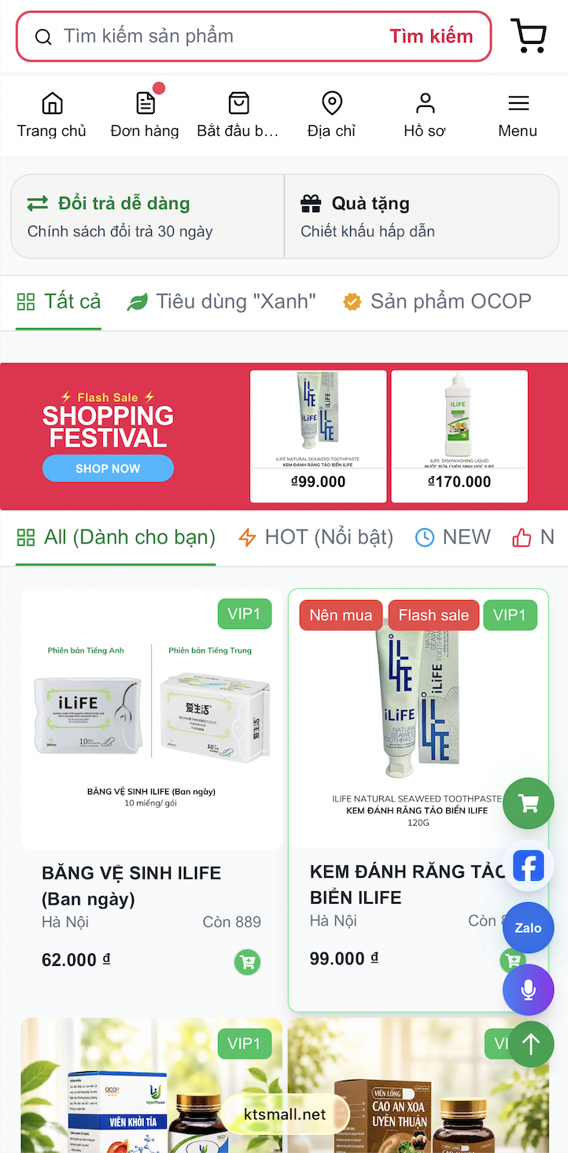
Bước 1: Truy Cập Website
Khởi động trình duyệt và truy cập vào trang web KTS MALL
KTS MALL | Hướng dẫn

Slide 3
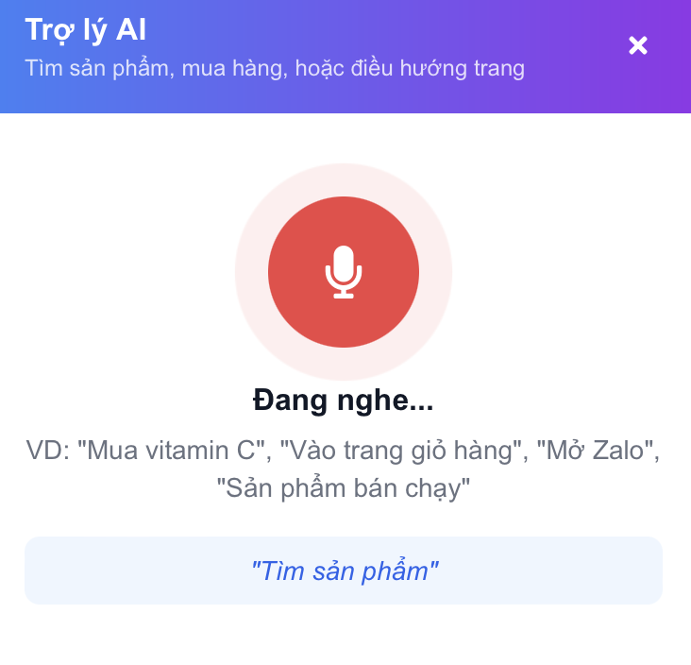
Bước 2: Sử dụng Trợ lý AI
Kích Hoạt Qua Giọng Nói
Nhấn chọn tính năng Trợ lý AI tại màn hình.
Nói rõ câu lệnh “Tìm sản phẩm”.
KTS MALL | Hướng dẫn

Slide 4
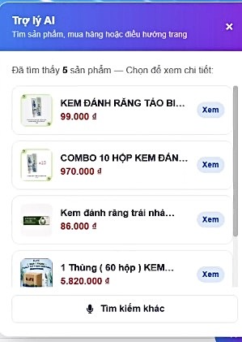
Bước 2: Sử dụng Trợ lý AI
Hệ thống sẽ hiện một danh sách các sản phẩm.
Quý khách vui lòng nhấn chọn vào sản phẩm phù hợp với nhu cầu của mình.
KTS MALL | Hướng dẫn

Slide 5
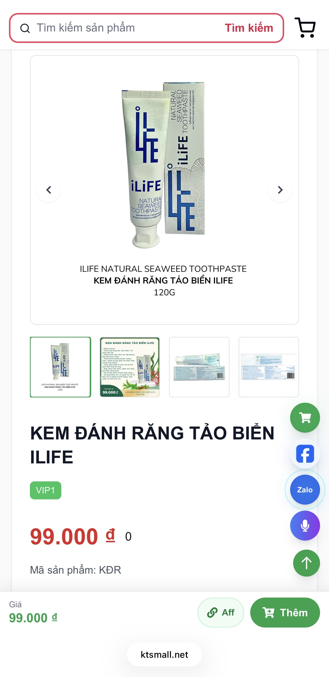
Bước 3: Xem sản phẩm
Trang thông tin chi tiết của sản phẩm
KTS MALL | Hướng dẫn

Slide 6
Cảm Ơn Quý Khách!
Chúc quý khách có những trải nghiệm mua sắm tuyệt vời, tiện ích và an tâm cùng KTS Mall.

